Slide 1
ПЯТНО КАК СРЕДСТВО ВЫРАЖЕНИЯ .
Творческий проект по ИЗО ученицы ГБОУ « Самбо 70» 6 класса «Д»
Гридиной Матильды

Slide 2
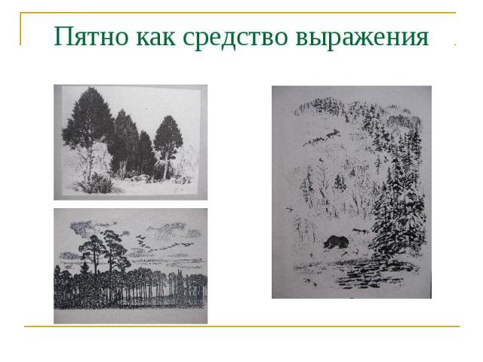

Slide 3
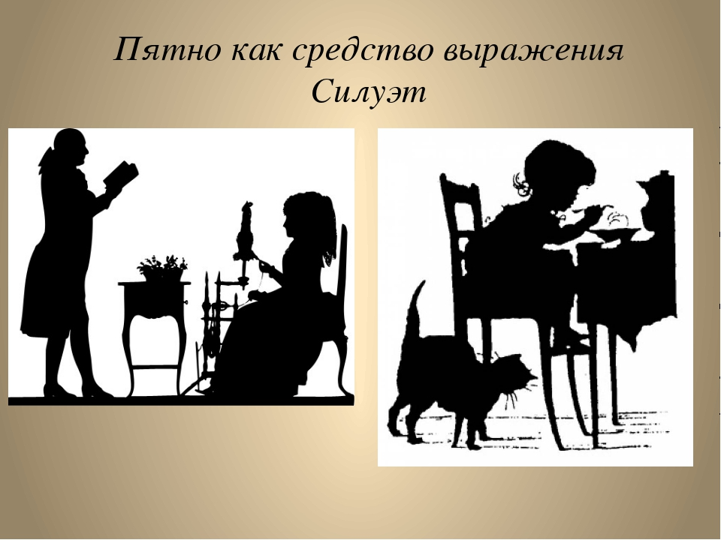

Slide 4
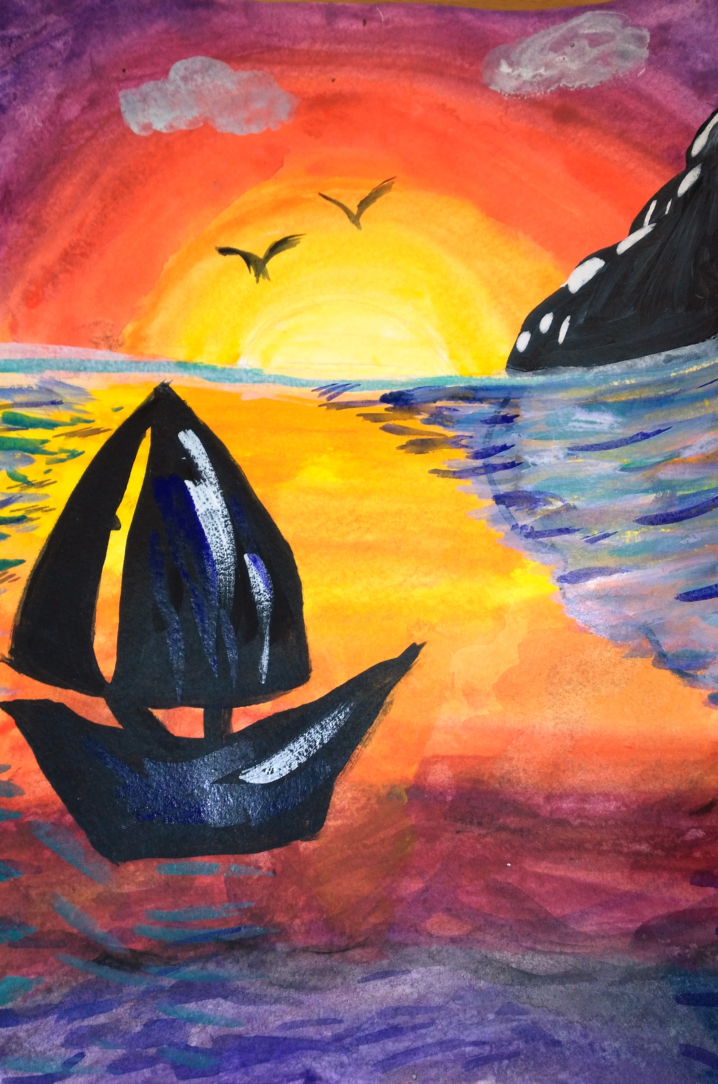
Творческий проект по ИЗО ученицы ГБОУ « Самбо 70»
6 класса «Д»
Гридиной Матильды
«Закат»

